Slide 1
PERSAMAAN LINGKARAN
9TH GRADE
KELOMPOK 3

Slide 2
APA ITU LINGKARAN?
9TH GRADE
Lingkaran itu adalah garis lengkung yang kedua ujungnya berjarak sama dari titik tetap bangun tersebut. Titik tetap yang dimaksud adalah titik pusat lingkaran, sedangkan jarak antara ujung lingkaran dan titik pusat disebut jari-jari lingkaran.
APA ITU PERSAMAAN LINGKARAN?
➢Persamaan lingkaran adalah persamaan yang menyatakan hubungan antara variabel x dan variabel y yang titik-titiknya membentuk lingkaran.

Slide 3
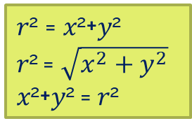





1. Persamaan Lingkaran dengan pusat O (0, 0) dan jari-jari ( r )
𝑟² = 𝑥²+𝑦²
𝑟² = $\sqrt{x^{2}+y^{2}}$
𝑥²+𝑦² = 𝑟²
$$Y$$
$$P(x,y)$$
$$r$$
Posisi sembarang titik P(a, b) terhadap lingkaran 𝑥²+𝑦²=𝑟²
Titik 𝑷(𝒂,𝒃) terletak pada lingkaran
𝒙^{𝟐}+𝒚^{𝟐}=𝒓^{𝟐}⇔𝒂^{𝟐}+𝒃^{𝟐}=𝒓^{𝟐}
Titik 𝑷(𝒂,𝒃) terletak di dalam lingkaran
𝒙^{𝟐}+𝒚^{𝟐}=𝒓^{𝟐}⇔𝒂^{𝟐}+𝒃^{𝟐}<𝒓^{𝟐}
Titik 𝑷(𝒂,𝒃) terletak di luar lingkaran
𝒙^{𝟐}+𝒚^{𝟐}=𝒓^{𝟐}⇔𝒂^{𝟐}+𝒃^{𝟐}>𝒓^{𝟐}
O
$$X$$
$$P′(x,y)$$

Slide 4
CONTOH SOAL
Tentukan persamaan lingkaran yang berpusat di O(0,0) dan melalui titik (-3,4)!
Penyelesaian:
𝑥²+𝑦² = 𝑟² 𝑥²+𝑦² = 𝑟²
(-3) ² +(4) ² =r ² 𝑥²+𝑦² = 25
9+16 = r ²
25= r ²
r ² = 25
r = 5

Slide 5
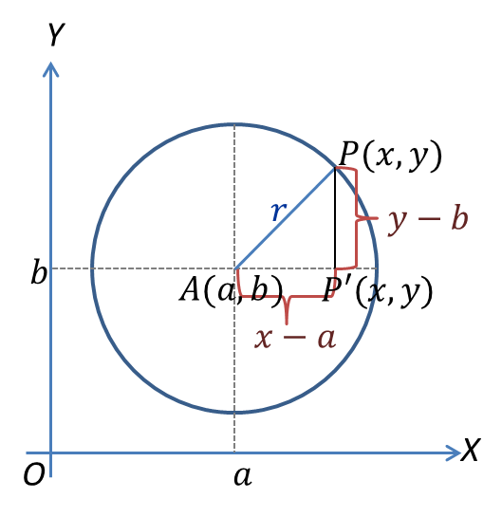
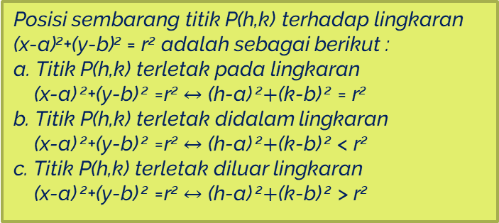
2. Persamaan Lingkaran dengan pusat P(a, b) dan jari-jari r
r²=(x-a)²+(y-b)²
(x-a)²+(y-b)²=r²
Posisi sembarang titik P(h,k) terhadap lingkaran (x-a)²+(y-b)² = r² adalah sebagai berikut :
a. Titik P(h,k) terletak pada lingkaran
(x-a) ²+(y-b) ² =r² $↔$ (h-a) ²$+$(k-b) ² = r²
b. Titik P(h,k) terletak didalam lingkaran
(x-a) ²+(y-b) ² =r² $↔$ (h-a) ²$+$(k-b) ² < r²
c. Titik P(h,k) terletak diluar lingkaran
(x-a) ²+(y-b) ² =r² $↔$ (h-a) ²$+$(k-b) ² > r²

Slide 6
CONTOH SOAL
Tentukan persamaan lingkaran yang berpusat di P (2,-3) dan berjari-jari 4 (r)!
Penyelesaian:
(x-a)²+(y-b)² = r²
(x-2)²+(y-(-3))² = 4²
(x-2)²+(y+3)² = 16

Slide 7
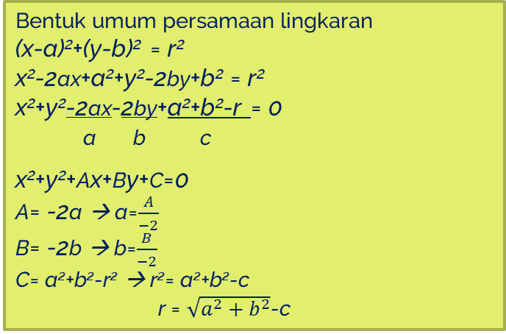
3. Bentuk umum Persamaan Lingkaran
Bentuk umum persamaan lingkaran
(x-a)²+(y-b)² = r²
x²-2ax+a²+y²-2by+b² = r²
x²+y²-2ax-2by+a²+b²-r = 0
a b c
x²+y²+Ax+By+C=0
A= -2a → a=$\frac{A}{−2}$
B= -2b → b=$\frac{B}{−2}$
C= a²+b²-r² → r²= a²+b²-c
r = $\sqrt{a^{2}+b^{2}}$-c

Slide 8
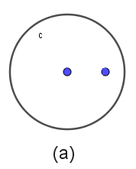
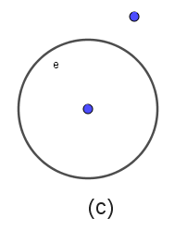
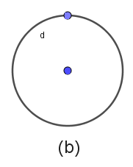
4. Kedudukan Titik terhadap Lingkaran
a. Titik terletak didalam lingkaran
c. Titik terletak diluar lingkaran
x₁²+y₁² < r²
(x₁-a)²+(y₁-b)² < r²
X₁²+y₁²+Ax₁+Bx₁+c < 0
x₁²+y₁² = r²
(x₁-a)²+(y₁-b)² > r²
X₁²+y₁²+Ax₁+Bx₁+c > 0
b. Titik terletak pada lingkaran
x₁²+y₁² = r²
(x₁-a)²+(y₁-b)² = r²
X₁²+y₁²+Ax₁+Bx₁+c = 0

Slide 9
CONTOH SOAL
Tentukan kedudukan titik-titik berikut terhadap lingkaran x²+y²=25!
A(-2,4)
B(4,-3)
C(5,-1)
Penyelesaian:
a. A(-2,4)
x₁²+y₁² = (-2)²+4²
= 4+16
= 20 < 25 (terletak didalam lingkaran)
b. B(4,-3)
x₁²+y₁² = 4²+(-3)²
= 16 + 9
= 25 = 25 (terletak pada lingkaran)
c. C(5,-1)
x₁²+y₁² = 5²+(-1)²
= 25+1
= 26 > 25 (terletak diluar lingkaran)

Slide 10

Contoh: Tentukan diskriminan persamaan kuadrat 3x²-6x+2=0 jawab : a → 3 ; b → -6 ; c → 2 D=b²-4ac =(-6)²-4(3)(2) = 36-24 = 12
5. Hubungan antara Garis dan Lingkaran
> Bentuk umum persamaan kuadrat
Ax²+bx+c = 0 a$≠0$
> Menentukan diskriminan
D = b²-4ac

Slide 11
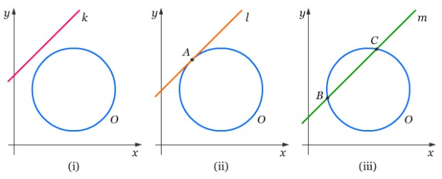
a) Jika D>0, garis G memotong lingkaran L di dua titik yang berbeda, maka persamaan kuadrat mempunyai 2 akar real yang berbeda. b) Jika D=0, garis g menyinggung lingkaran L di satu titik, maka persamaan kuadrat mempunyai dua akar real yang sama (akar kembar).
Bentuk persamaan terakhir merupakan bentuk persamaan kuadrat dalam X

Slide 12
c) Jika D<0, garis g tidak memotong lingkaran L, maka persamaan kuadrat tidak mempunyai akar real (akar imajiner).
Bentuk persamaan terakhir merupakan bentuk persamaan kuadrat dalam X

Slide 13
CONTOH SOAL
Tentukan kedudukan garis y=2x-1 terhadap lingkaran x²+y²+2x+2y-4=0!
Penyelesaian:
x²+y²+2x+2y-y=0
x²+(2x-1)²+2x+2(2x-1)-4=0
x²+4x²-4x+1+2x+4x-2-4=0
5x²+2x-5=0
Menghitung deskriminan:
D=b²-4ac
=2²-4(5)(-5)
=4+100
=104
Karena D>0 maka garis y=2x-1 memotong lingkaran x²+y²+2x+2y-4=0 di dua titik

Slide 14
LATIHAN SOAL
Persamaan lingkaran yang berpusat di 𝑂(0,0) dan berjari-jari 5 adalah ….
Persamaan lingkaran dengan pusat 𝑂(0, 0) dan melalui titik (1, −2) adalah ….
Pusat dan jari-jari lingkaran dari persamaan x²+y²-4x+12y-9 = 0 adalah..
Tentukan kedudukan titik A(4,6), B(6,2), dan C(4,0) terhadap lingkaran (x-3)² + (y+2)² = 25 !
Tentukan kedudukan garis 3x-y+4=0 terhadap lingkaran x²+y²+4x -8y -5 = 0

